Slide 1
# 수요 예측을 통한 물류 최적화 시스템
# 황인범 # 박세진 # 이경현

Slide 2
1.
등장배경
2.
서비스 모델 제안
Index
3.
데이터 소개
4.
서비스 구현을 위한
데이터 분석
5.
서비스 구현

Slide 3
01. 등장배경

Slide 4
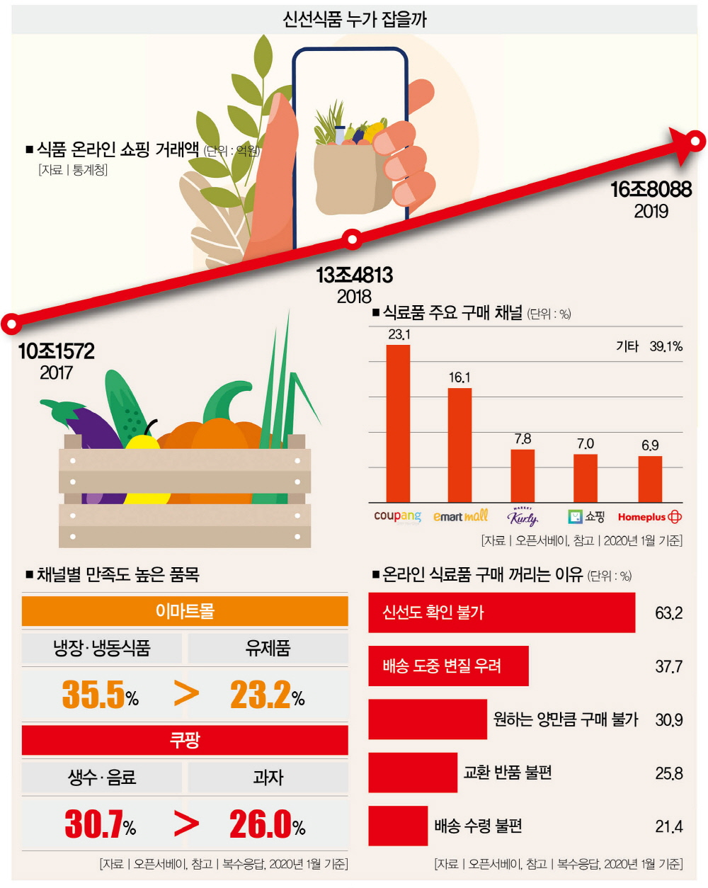

Part 1
신선식품 누가 잡을까 ?
“온라인 장보기 급성장 “
2017년 대비 2019년 60% 증가
그렇다면, 오프라인 쇼핑은 감소하였는가 ?
* 오픈서베이, 2020.01

Slide 5
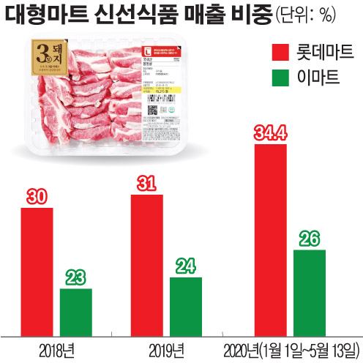
Part 1
신선식품 누가 잡을까 ?
“꾸준한 오프라인 매출 “
온라인의 성장에도 불구하고
오프라인 신선식품 매출 유지
오프라인 신선식품 매출이
유지되는 이유는?
* 이투데이, 2020.05
Notes:
이투데이, 2020.05

Slide 6
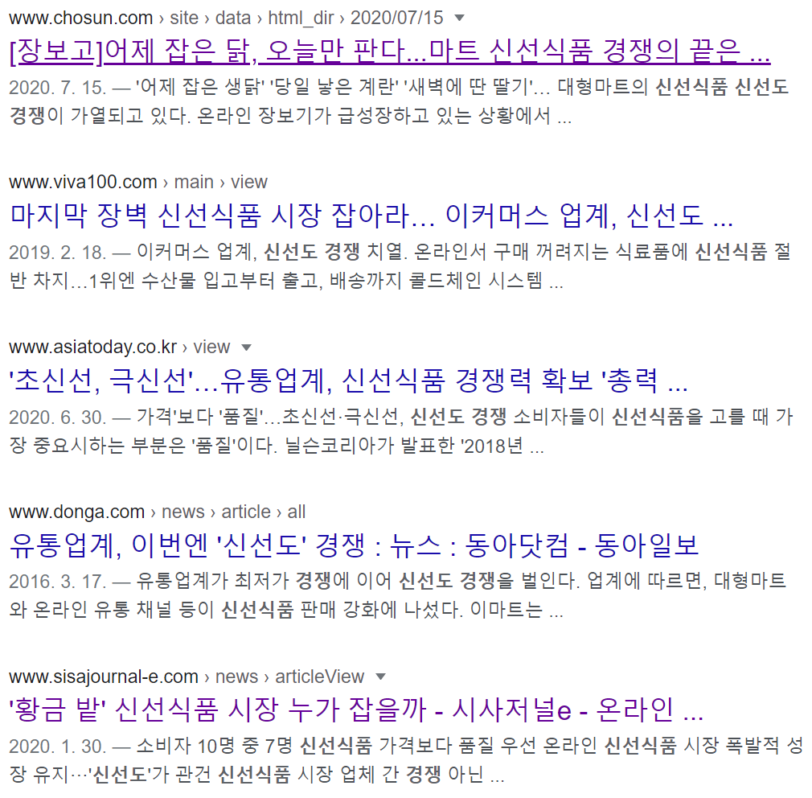

Part 1
신선식품 경쟁의 끝은 어디인가 ?
* 오픈서베이, 2020.01
Notes:
* 오픈서베이, 2020.01

Slide 7
Part 1
등장배경요약
온라인 식품
장보기의 급성장
그럼에도 불구하고
꾸준히 유지되는
오프라인 신선식품 장보기
오프라인 매장만의
강점이자 마지막
경쟁력은 “신선도“
소비자에게 신선식품은
“초신선‘ 과 “극신선“
신선식품의 신선도를 주력으로
오프라인 매장의 경쟁력을 높여줄 서비스를 구축
▶

Slide 8
02. 서비스 모델 제안

Slide 9
Part 2
서비스 모델 제안
수요 예측을 통한 물류 최적화
위치 데이터 기반 배송 위치 최적화

Slide 10
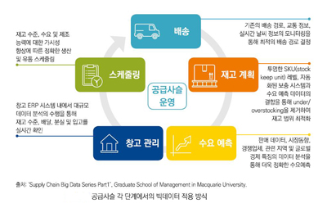
Part 2
서비스 모델 제안

Slide 11





Part 2
서비스 모델 제안
(배송)
(농장)
(식탁)
(물류센터)
(판매처)
물류 데이터와 판매처 데이터를 통해 물류시스템을 최적화
▶

Slide 12
03. 데이터

Slide 13
Part 3
제공 데이터
공공 데이터
수요 데이터
공공 데이터
물류 데이터
서울특별시 물류창고 업체 인허가 정보
소상공인시장진흥공단 전국 전통시장 현황
가락시장 반입량
나이스지니데이터
서울특별시 농수산 식품공사 가락시장 반입물량

Slide 14
04. 서비스 구현을 위한
데이터 분석

Slide 15

Part 4
서비스 구현을 위한 데이터 분석 과정
배송지
최적화
수요 예측
물류 예측
=> 생산지에서 식탁까지의 시간 최소화

Slide 16



Part 4
① 수요 예측 – 가락시장 반입량
가락시장
반입량 데이터
+
가락시장 반입량
공공데이터
마늘, 배추
양파, 무
총 4개의 채소
계_톤을 사용
시계열 분석 기법Prophet 을 사용하여
각 품목별 가락시장
수요량 예측
년 | 품목 | 계_톤
20160101 | 마늘 | 20.6
20160102 | 마늘 | 25.223
· · · | · · · | · · ·
20191230 | 마늘 | 24
20191231 | 마늘 | 26.988
Notes:
* 오픈서베이, 2020.01

Slide 17
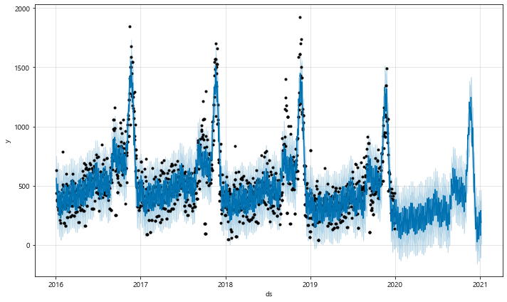
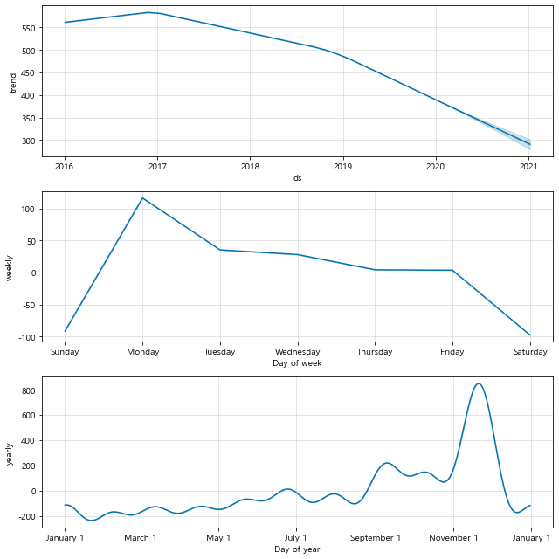
Part 4
① 수요 예측 – 가락시장 반입량 (ex. 배추)
▶ Prophet 모듈을 통한 시계열 예측
(2016~2019년 데이터로 2020년 예측)
▶ 2020년 trend 예측 (하락)
▶ 2020년 day of week 예측
▶ 2020년 day of year 예측

Slide 18
Part 4
② 물류 예측 – 전통 시장별 물류량 예측
소비 지역별 소매/유통 업종에 관한 소비 건수
+
예측한 가락시장 수요량
=> 지역별 물류량 예측
앞서 예측한
마늘, 배추, 양파, 무
총 4개의 채소
가락시장 수요량 사용
제공받은
나이스지니 데이터
업종별 소비 지역별
소비 데이터
년 | 품목 | 계_톤
20200101 | 배추 | 219.12
20200102 | 배추 | 244.30
· · · | · · · | · · ·
20201230 | 배추 | 288.12
20201231 | 배추 | 277.551
광역도시 | 시군구 | 대분류 | 소비건수
서울특별시 | 강남구 | 소매/유통 | 671,003
서울특별시 | 마포구 | 소매/유통 | 676,890
· · · | · · · | · · · | · · ·
서울특별시 | 중랑구 | 소매/유통 | 870,807
광역도시 | 시군구 | 예측 물류량
서울특별시 | 강남구 | 670,010
서울특별시 | 마포구 | 674,152
· · · | · · · | · · ·
서울특별시 | 중랑구 | 865,152

Slide 19
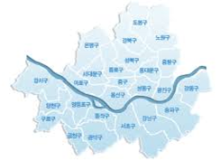
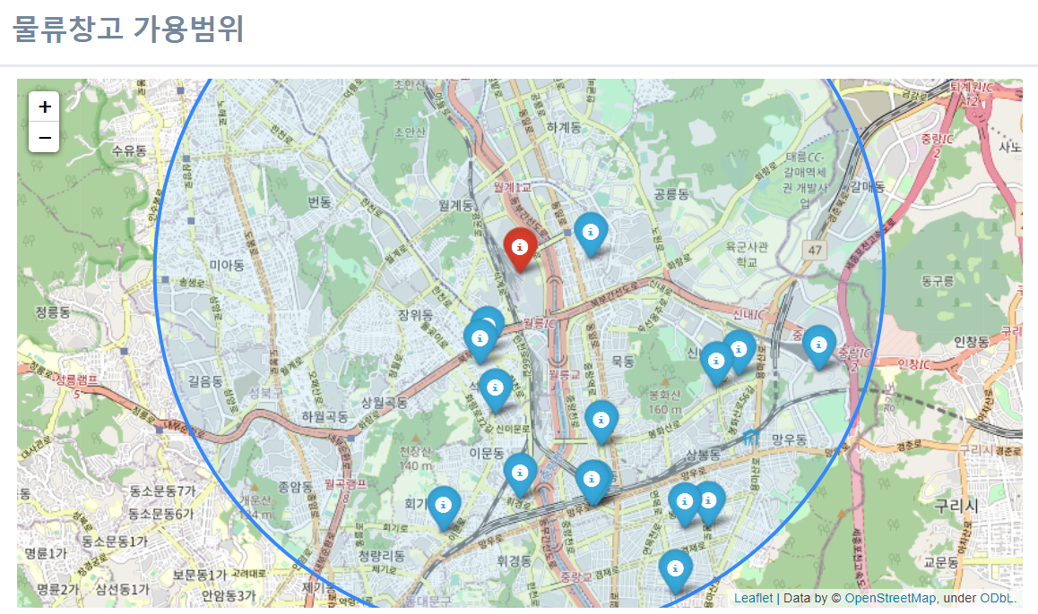


Part 4
③ 배송지 최적화
서울특별시 물류창고
업체 인허가 정보
+
서울시 전통시장 현황
물류창고와 전통시장의 위 경도의 거리 구하기
=> 최적의 물류창고 위치 선정
배송지 지역을
서울특별시로 특정

Slide 20
05. 서비스 구현

Slide 21
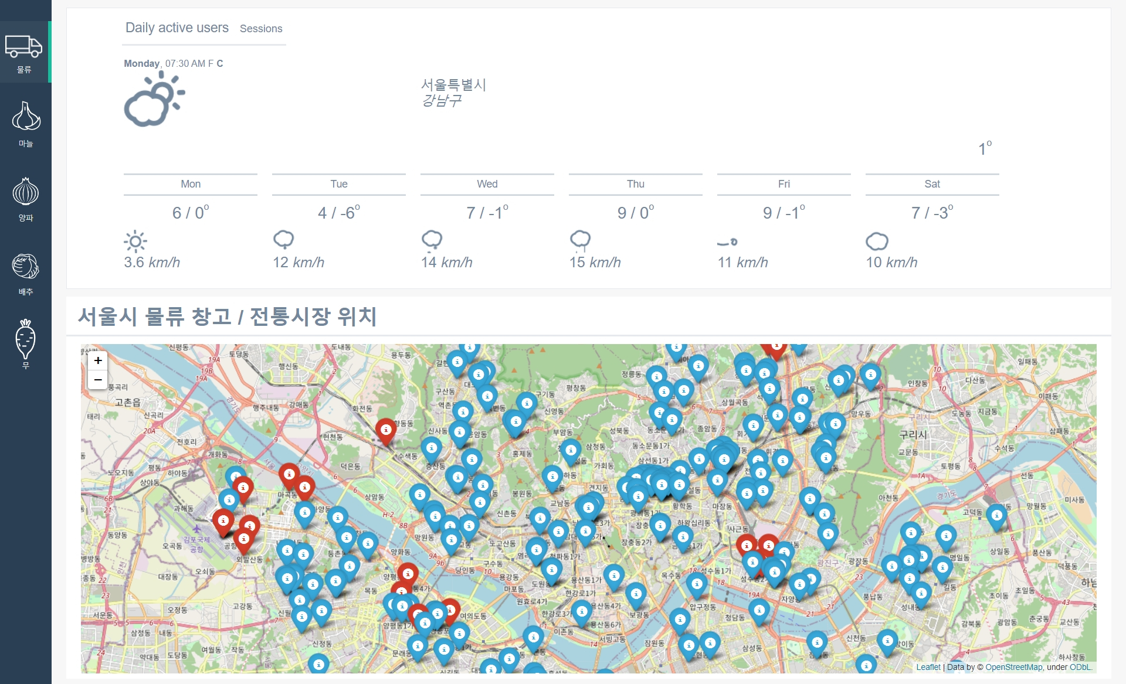
Part 5
서비스 시연

Slide 22
Part 5
결론
물류 최적화 서비스를 통한 기대 효과
소비자들은
더욱 더 신선한
식품 구매 가능
지역 시장의
경쟁력 강화
수송 및 보관에 따른
물류 비용 절감
리드타임 축소

Slide 23
# Thank U # : D

